Slide 1
Présentation de l’idée
Système de RAG : Extraction rapide d'informations
Une solution pour simplifier l'accès aux données essentielles

Slide 2
Composition de l’équipe
Chaibi Kenza
Mehri Mehdi Ali
Doudjedid Ania
Hassani Jawaheer
Saeid Nabil
Dos Santos Ataide Manuel Pedro

Slide 3
Contenu
Problématique
La solution
Etude du marché
Le fonctionnement de la solution

Slide 4
Problématique
Perte de temps et inefficacité dans la recherche d’informations.
Surabondance d’informations en ligne et dans des documents internes.
Difficulté à trouver une réponse claire sans lire de longs textes.

Slide 5
Un Assistant Intelligent RAG
Synthétisation rapide d’informations issues de plusieurs documents.
Recherche conversationnelle intuitive au lieu de simples mots-clés.
Analyse de fichiers personnels (PDF, Word, TXT) avec extraction d’informations ciblées.

Slide 6
Comment ça fonctionne ?
L’utilisateur pose une question à l’assistant.
Le système recherche la réponse dans une base documentaire ou dans les fichiers uploadés.
L’IA génère une réponse concise, appuyée par des sources claires.

Slide 7
Phase 1 : Phase d’Analyse
Problématique identifiée :
Perte de temps et surcharge d’informations lors de la recherche de données.
Difficulté à trouver rapidement une réponse précise.
Besoins des utilisateurs :
Accéder rapidement aux informations pertinentes.
Pouvoir interroger des bases documentaires et des fichiers personnels.
Collecte de données & études de l’existant :
Analyse des solutions existantes : moteurs de recherche, systèmes classiques de gestion documentaire.

Slide 8
Phase 2 : Étude de marché
Étude de faisabilité :
Utilisation des LLM et de l’indexation vectorielle pour accélérer la recherche.
Concurrence :
Comparaison avec des solutions existantes (Google Search, moteurs internes classiques).

Slide 9
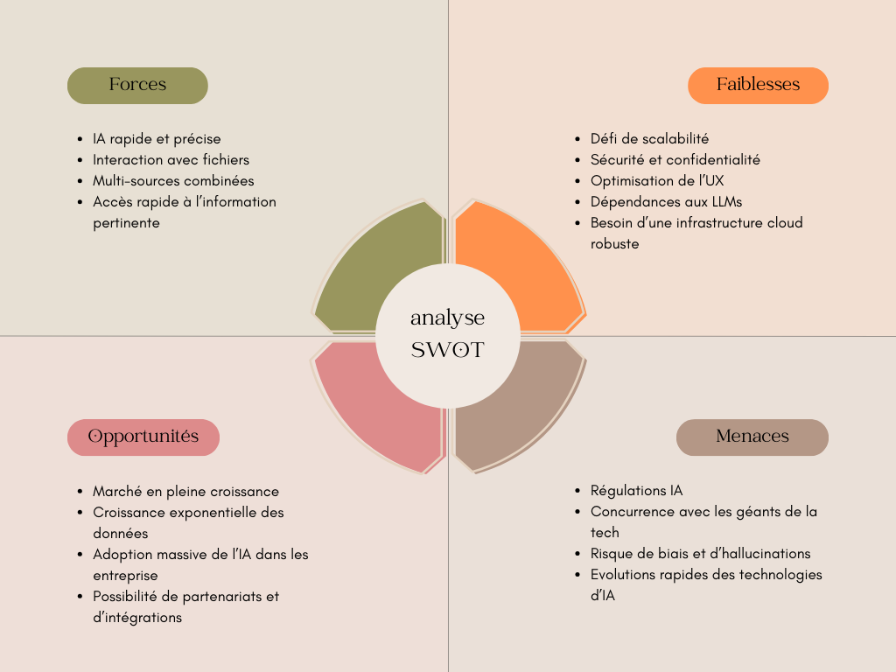
Phase 2 : Etude du marché
Un assistant intelligent basé sur un système RAG, conçu pour offrir une recherche d’informations rapide, efficace et contextualisée.
Afin de valider son potentiel et ses défis, nous avons réalisé une étude approfondie du marché

Slide 10
Phase 3 : Conception
Architecture logicielle :
Indexation vectorielle : FAISS, Weaviate, ChromaDB
Modèle LLM : OpenAI GPT-4, LLaMA, Mistral
Framework d’orchestration : LangChain, LlamaIndex
UX/UI :
Interface simplifiée pour interrogation intuitive.

Slide 11
Phase 4 : Développement
Choix techniques :
Langage : Python, React/Vue.js
Base de données : Elasticsearch, ChromaDB
Frameworks : FastAPI, Streamlit
📌 Modules :
Upload & analyse de fichiers (PDF, Word, TXT).
Recherche et extraction en langage naturel.

Slide 12
Comment pouvons-nous aider les utilisateurs à retrouver rapidement et efficacement les informations pertinentes,
tout en garantissant précision et fiabilité ?

Slide 13
Merci pour votre écoute

